Slide 1
Аналіз соціальних мереж
Тема 10.

Slide 2
Характеристики та моделі соціальних мереж

Slide 3
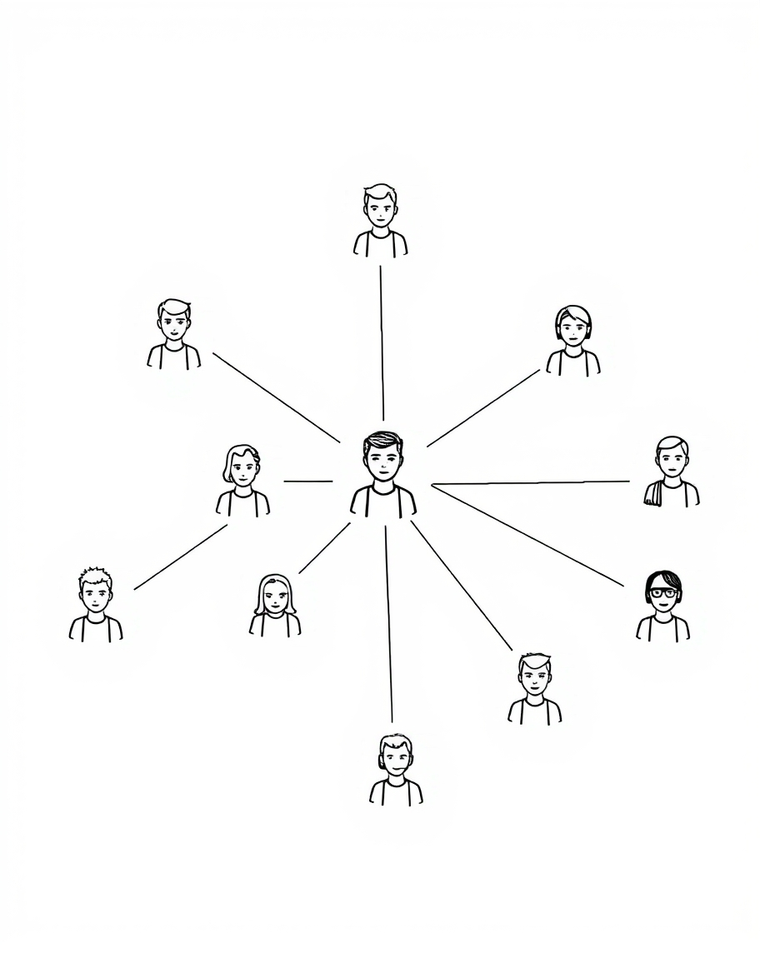
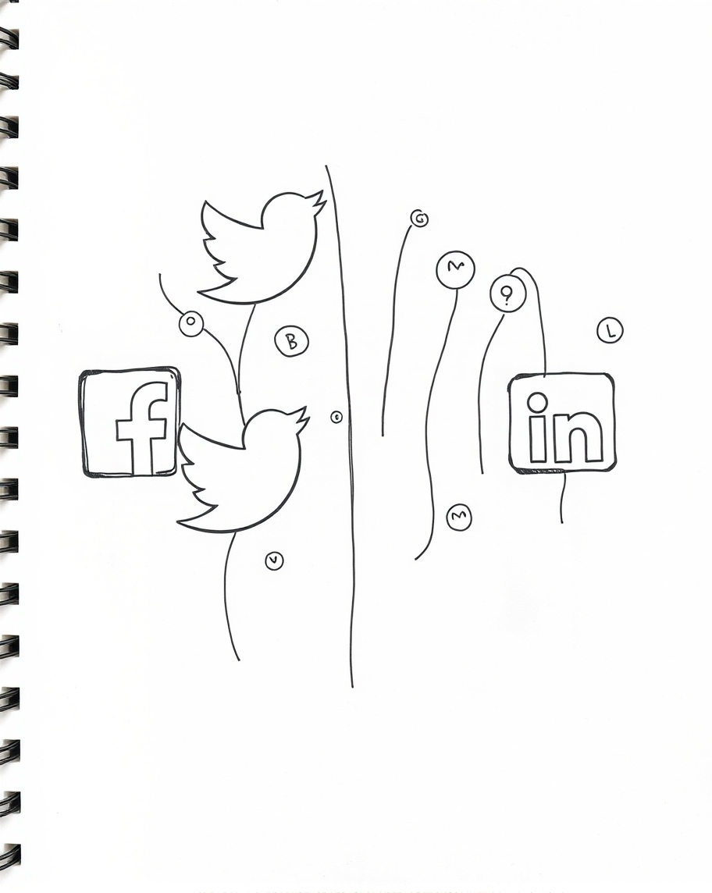
Соціальна мережа як граф
Ми також можемо призначити кожному відношенню ступінь реальної цінності. Ось приклад невеликої соціальної мережі. На цьому графіку ми використовуємо вузли для позначення сутностей і моделюємо соціальну мережу як граф. Два вузли з’єднані ребром, якщо вузли пов’язані відносинами, які характеризують соціальну мережу – наприклад, дружбою. Часто графіки неорієнтовані - наприклад, друзі на Facebook. Але їх можна направляти, як підписників у Twitter.
Notes:
Перш ніж говорити про аналіз соціальних мереж, ми повинні знайти хороший спосіб їх моделювання, і ми повинні спочатку розглянути їхні характеристики. Існує багато моделей, які можна використовувати для імітації соціальних мереж. Почну з представлення графової моделі соціальних мереж. Перше важливе питання, над яким варто подумати, це те, що являє собою соціальна мережа.
Я хочу, щоб ви подумали про Facebook і Twitter, те, що ви використовуєте для спілкування з багатьма іншими людьми. Коли ми моделюємо ці мережі, ми матимемо набір об’єктів, яких ми зазвичай називаємо «користувачами». Наприклад, якщо у вас є обліковий запис у Facebook, ви є користувачем цієї соціальної мережі. Кожна з цих соціальних мереж визначається тим фактом, що існує принаймні один зв’язок між різними суб’єктами. На більшості з них ці стосунки називаються «друзями».

Slide 4
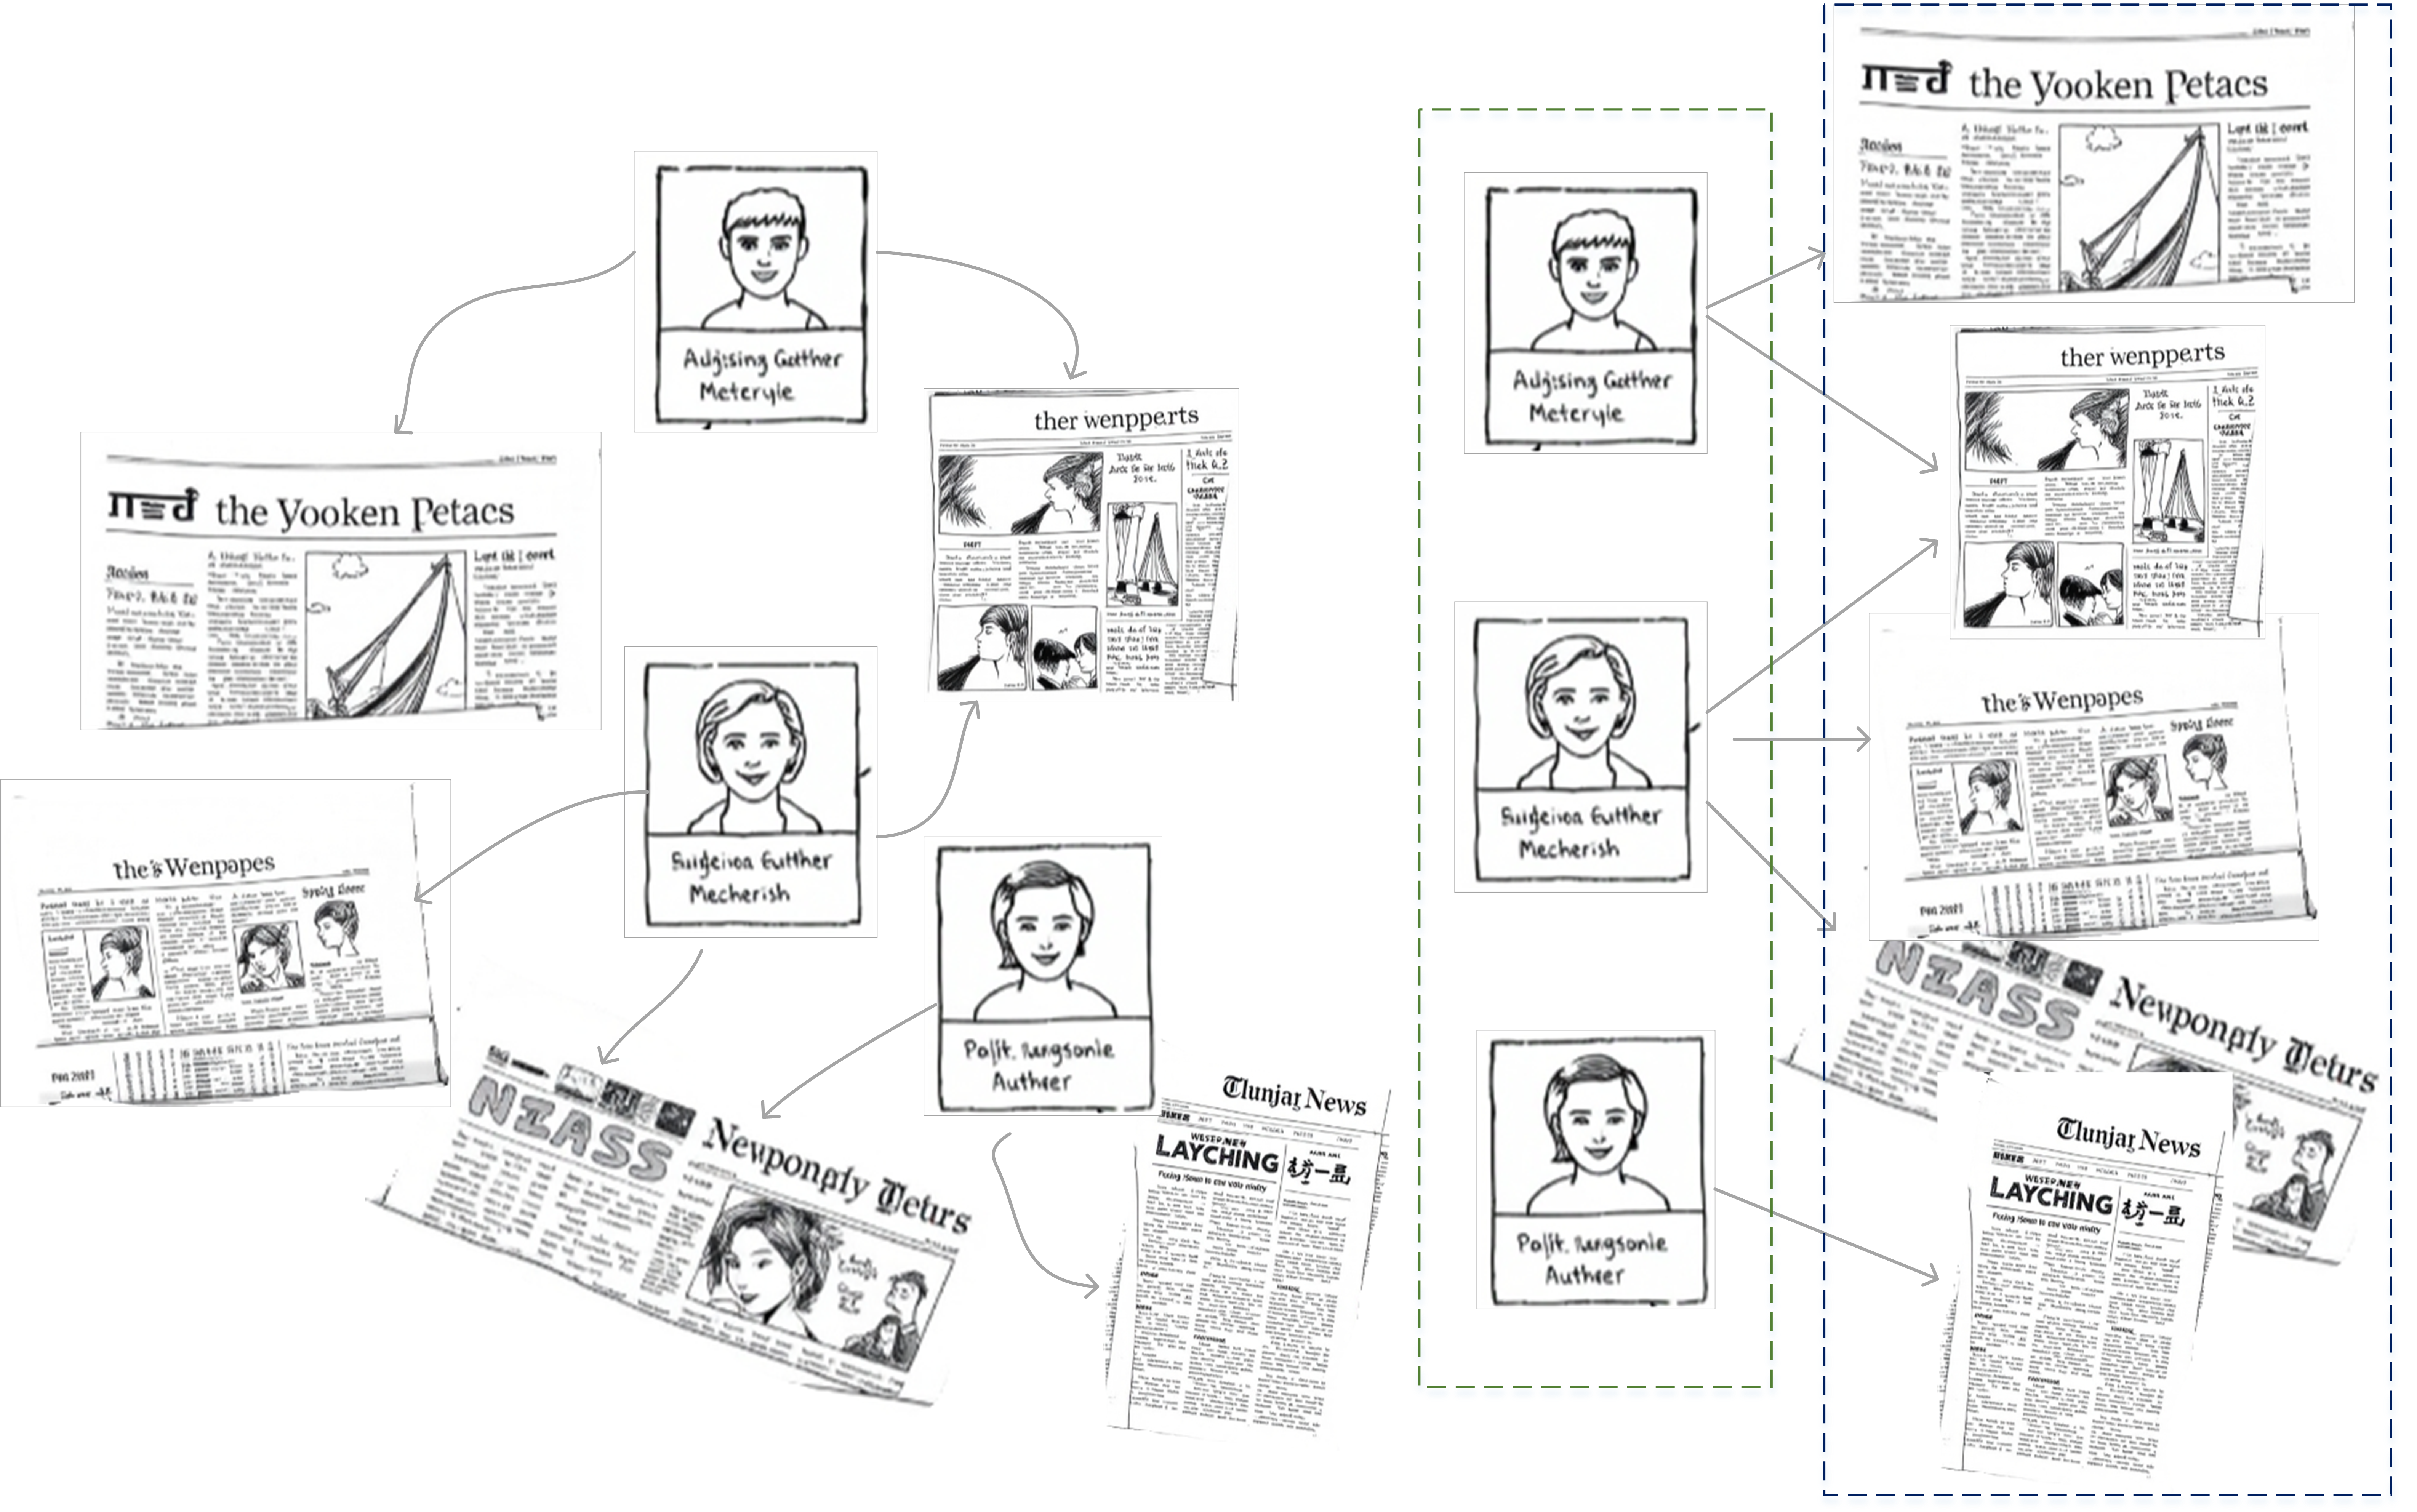
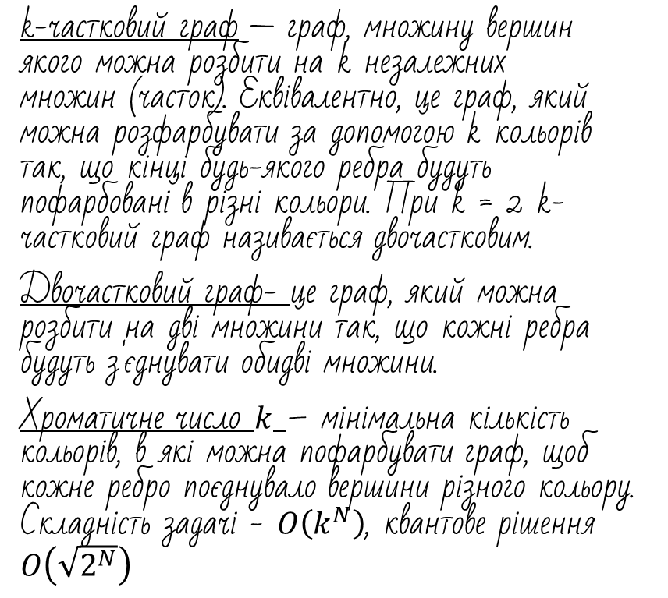
Графи з кількома типами вузлів
k-частковий граф — граф, множину вершин якого можна розбити на k незалежних множин (часток). Еквівалентно, це граф, який можна розфарбувати за допомогою k кольорів так, що кінці будь-якого ребра будуть пофарбовані в різні кольори. При k = 2 k-частковий граф називається двочастковим.
Двочастковий граф- це граф, який можна розбити на дві множини так, що кожні ребра будуть з'єднувати обидві множини.
Хроматичне число $k$ – мінімальна кількість кольорів, в які можна пофарбувати граф, щоб кожне ребро поєднувало вершини різного кольору. Складність задачі - $O\left(k^{N}\right)$, квантове рішення $O\left(\sqrt{2^{N}}\right)$
Notes:
Існують інші соціальні мережі, які містять сутності різних типів. Прикладом може бути мережа співпраці, яка може мати як вузли автора, так і вузли статті, потенційно з більш ніж одним автором на статтю. Цей тип даних можна представити у вигляді двох окремих графіків, кожен з яких має різні типи вузлів. Однак ми б краще думали про структуру в цілому, оскільки її легше моделювати та легше писати алгоритми для цієї моделі.
Подумайте про більш складний приклад, коли користувачі певного відеосайту можуть розміщувати теги на відео. У цій мережі ми маємо три різні типи об’єктів, якими є користувачі, теги та відео. Якщо користувачі часто використовують однакові теги або позначають однакові відео, ми очікуємо, що вони будуть підключені до мережі. Подібним чином теги можна вважати релевантними, якщо вони часто додаються до тих самих відео або використовуються тими самими користувачами. Відео можна вважати схожими, якщо вони мають багато схожих тегів.
Кращий спосіб представлення цих фрагментів інформації – використання к-дольових графів для деяких к. Загалом, -частковий граф складається з непересічних наборів вузлів без ребер між вузлами одного набору. Мережа співпраці з авторами та статтями є прикладом дводольного графа, який має місце, коли к=2. Цей граф є прикладом дводольного графа. Вузли можна розглядати як згруповані в різні набори.Наведений вище приклад можна представити як тристоронній граф із непересічним набором для користувачів, тегів і відео.

Slide 5
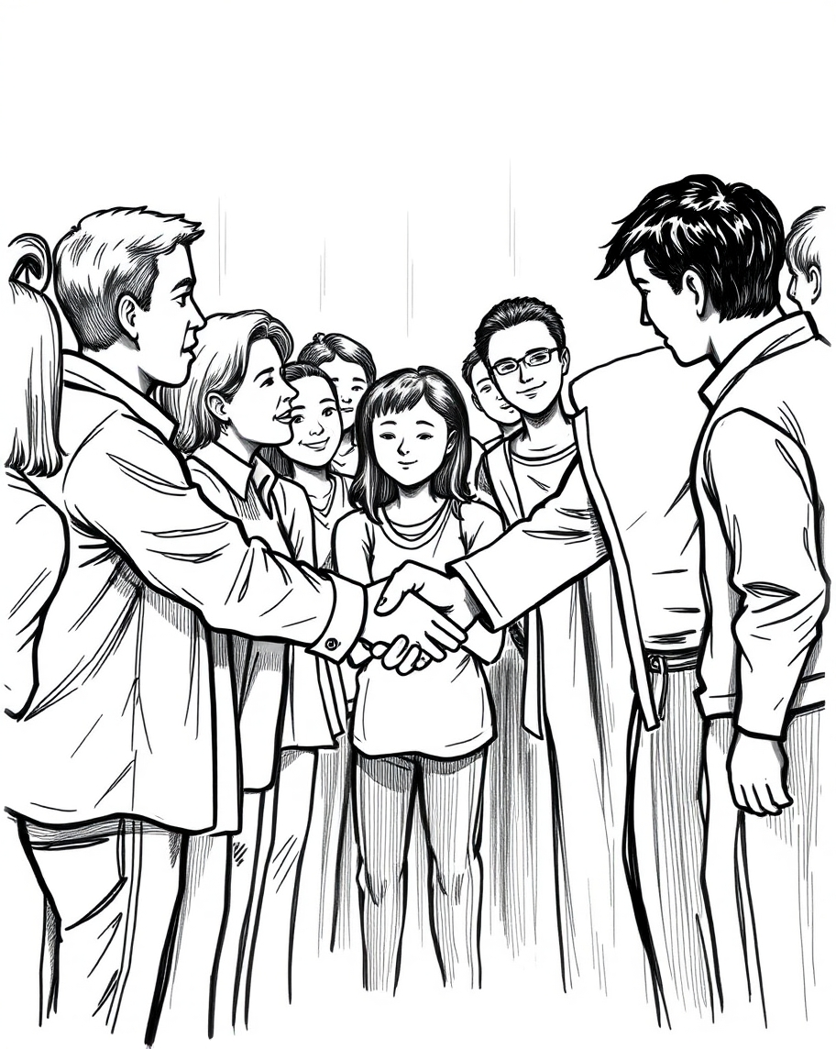
1. Small-world Effect
Феномен малого світу визначається як концепція, згідно з якою кожна людина опосередковано пов’язана з будь-якою іншою людиною через невелику кількість посередників у великих соціальних мережах, як продемонстрував експеримент Мілграма з доставкою листів між незнайомцями.
Шість ступенів поділу — це ідея, згідно з якою всі люди віддалені один від одного на шість або менше соціальних зв’язків. У результаті можна скласти ланцюжок висловлювань «друг друга», щоб з’єднати будь-яких двох людей максимум у шість кроків. Це також відоме як правило шести рукостискань.
Notes:
Соціальні мережі мають визначальні характеристики, і останні роботи з соціальних мереж у галузі математики та фізики зосереджені на трьох відмінних рисах, що стосуються структури соціальної мережі.
Стенлі Мілграм, американський соціальний психолог, описав експеримент із надсиланням листів від однієї людини до іншої через незнайомих людей. Під час цього експерименту він виявив, що з багатьма ровесниками начебто далеких людей насправді можна зв’язатися через дуже короткий ланцюжок проміжних знайомств. Він надав більш точну довжину цього ланцюга, яка становить шість, і пізніше це лягло в основу теорії шести ступенів поділу.

Slide 6
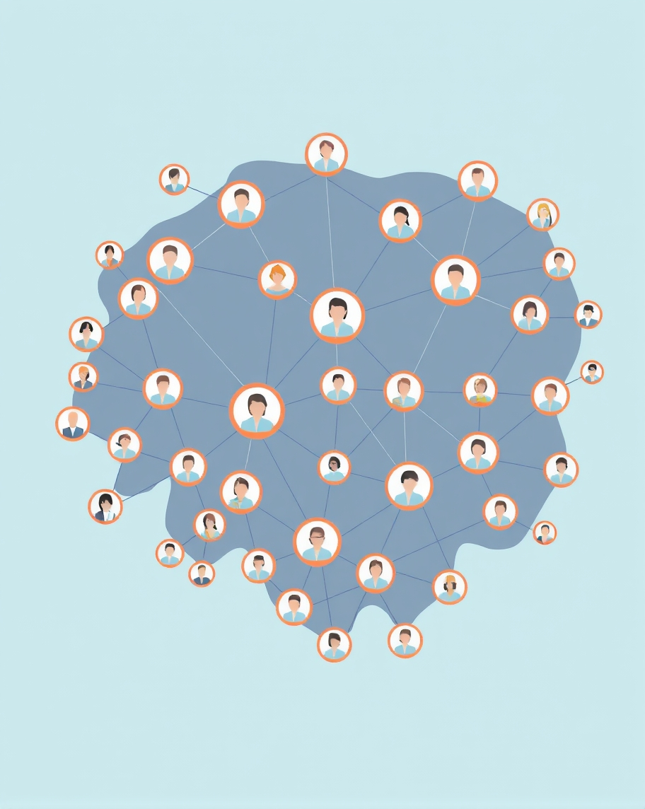
2. Кластеризація
Друга властивість соціальних мереж, яку досліджують у багатьох роботах, це кластеризація.
Це очевидно, наприклад у Facebook, де ймовірність того, що двоє ваших друзів знають один одного, набагато більша, ніж ймовірність того, що двоє людей, випадково вибраних із Facebook, знають один одного.
Notes:
Друга властивість соціальних мереж, на яку було наголошено в останній роботі, це кластеризація. Це очевидно, наприклад, Facebook, де ймовірність того, що двоє ваших друзів знають один одного, набагато більша, ніж ймовірність того, що двоє людей, випадково вибраних із Facebook, знають один одного.

Slide 7
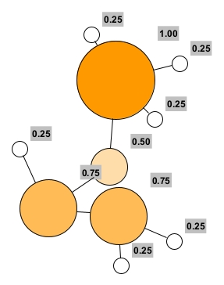
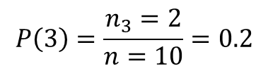
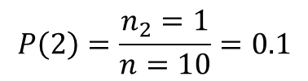
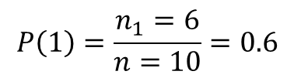
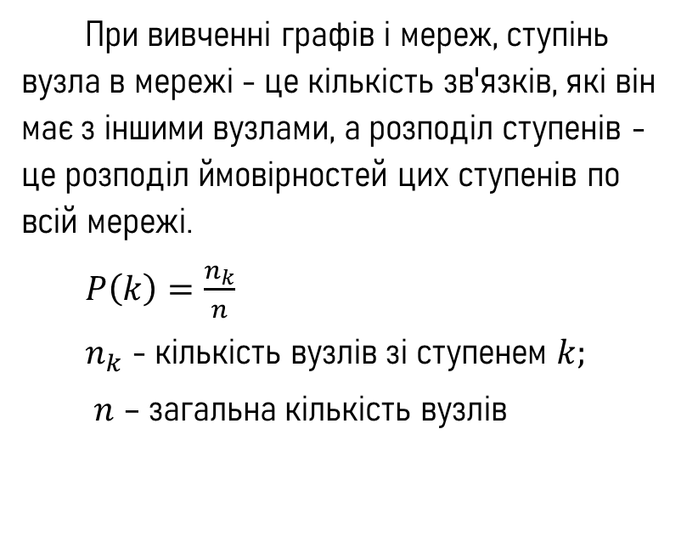
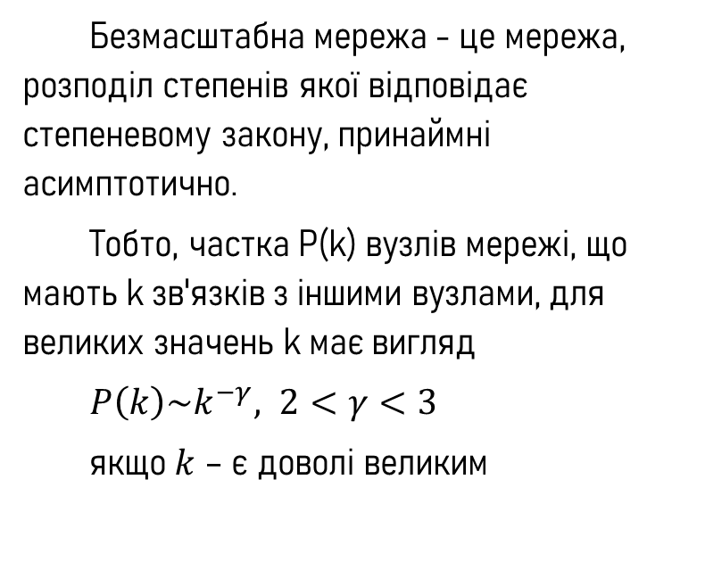
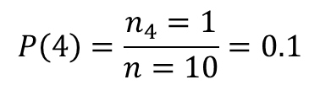
3. Нерівномірний (перекошений) розподіл ступенів
Безмасштабна мережа - це мережа, розподіл степенів якої відповідає степеневому закону, принаймні асимптотично.
Тобто, частка P(k) вузлів мережі, що мають k зв'язків з іншими вузлами, для великих значень k має вигляд
$P\left(k\right)\sim k^{−γ}, 2<γ<3$
якщо $k$ – є доволі великим
При вивченні графів і мереж, ступінь вузла в мережі - це кількість зв'язків, які він має з іншими вузлами, а розподіл ступенів - це розподіл ймовірностей цих ступенів по всій мережі.
$P\left(k\right)=\frac{n_{k}}{n}$
$n_{k}$ - кількість вузлів зі ступенем $k;$
$n$ – загальна кількість вузлів
$$P\left(1\right)=\frac{n_{1}=6}{n=10}=0.6$$
$$P\left(2\right)=\frac{n_{2}=1}{n=10}=0.1$$
$$P\left(3\right)=\frac{n_{3}=2}{n=10}=0.2$$
$$P\left(4\right)=\frac{n_{4}=1}{n=10}=0.1$$
Notes:
Якщо ви вважаєте, що ваша соціальна мережа дотримується степеневого закону розподілу, тоді ви можете змоделювати, як швидко зменшується частка вузлів ступеня при збільшенні цього значення.

Slide 8
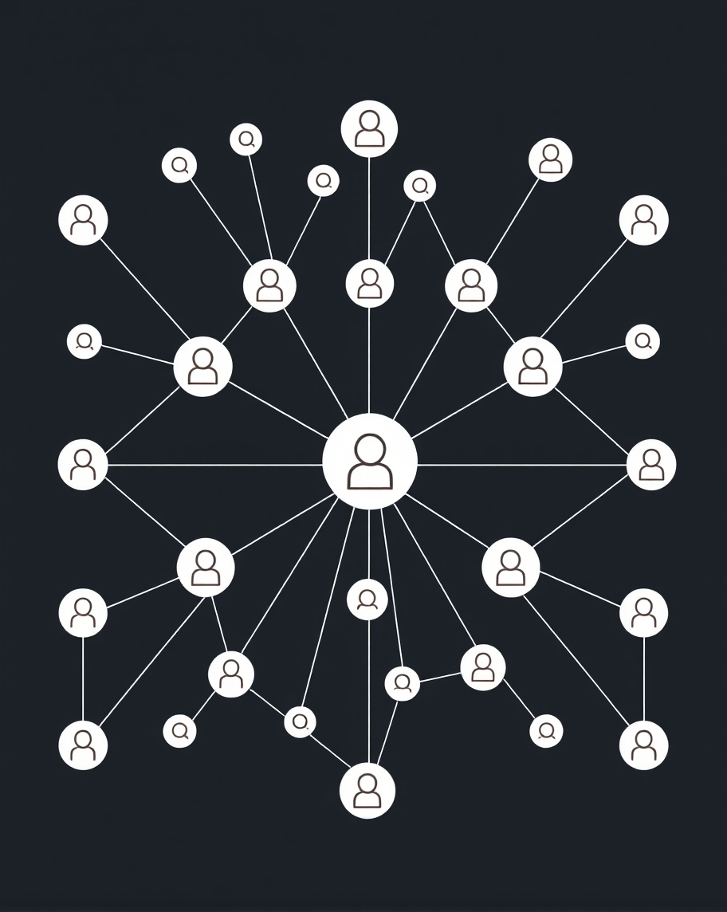
Моделювання зв’язків між об’єктами в соціальній мережі
Звичайні способи моделювання Інтернету або соціальної мережі включають побудову
випадкових графів (random networks);
безмасштабних графів (scale-free network);
графу малого світу (small world graph) .

Slide 9
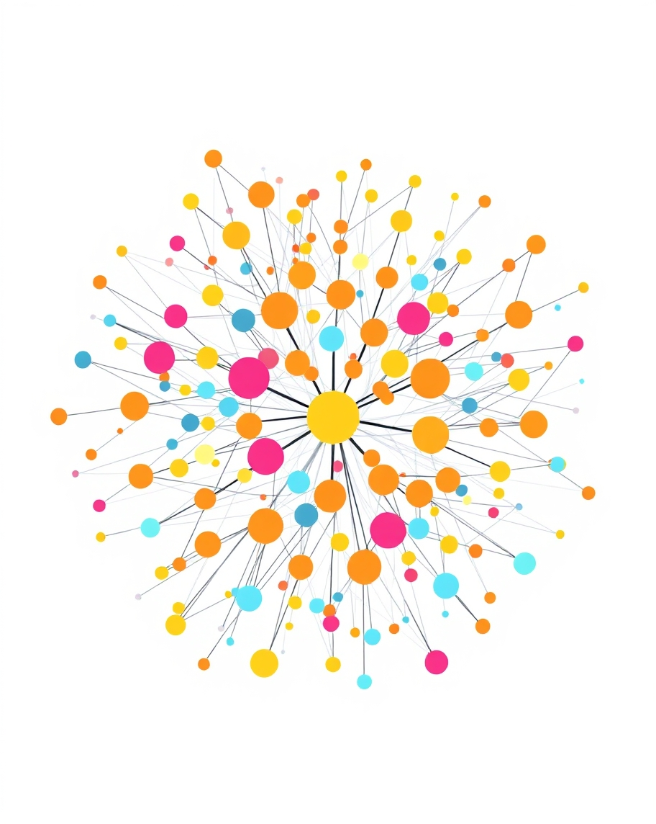
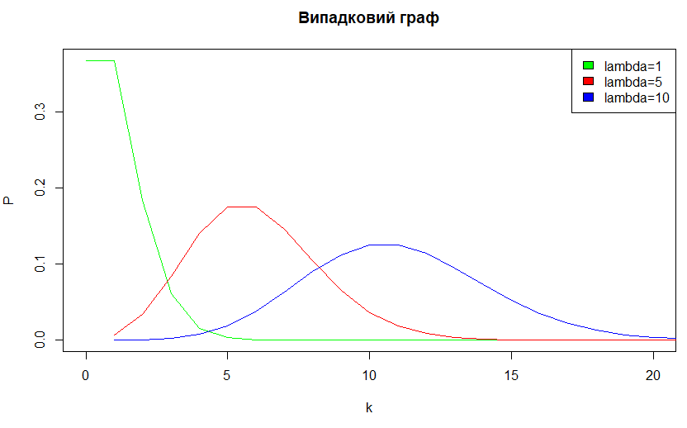
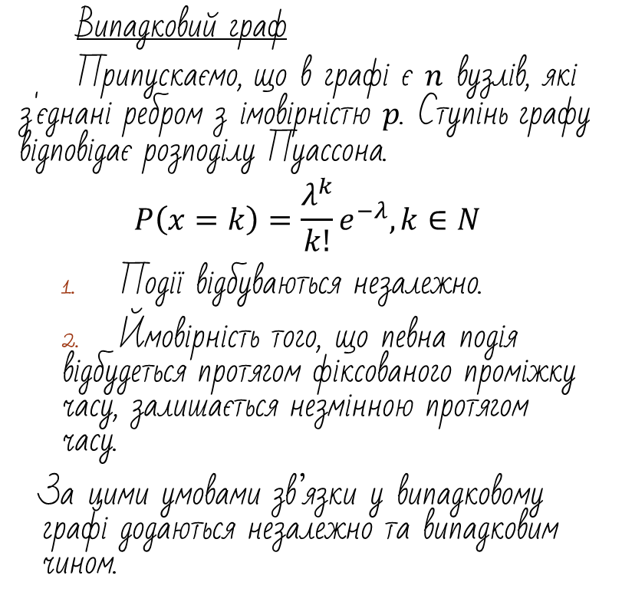
random networks
Випадковий граф
Припускаємо, що в графі є $n$ вузлів, які з'єднані ребром з імовірністю $p$. Ступінь графу відповідає розподілу Пуассона.
$$P\left(x=k\right)=\frac{λ^{k}}{k!}e^{−λ},k∈N$$
Події відбуваються незалежно.
Ймовірність того, що певна подія відбудеться протягом фіксованого проміжку часу, залишається незмінною протягом часу.
За цими умовами зв’язки у випадковому графі додаються незалежно та випадковим чином.
Notes:
Моделювання зв’язків між об’єктами в соціальній мережі має вирішальне значення для алгоритмів інтелектуального аналізу даних, і наразі ми поговоримо про різні способи зробити це.
З точки зору моделювання, мережа — це лише набір вузлів із зв’язками між ними. Однак справжнє завдання полягає в тому, щоб вирішити, де розмістити ребра між вузлами, щоб у вас був граф, який відтворює складність реальної мережі.
Перша модель проста. Ми припустимо, що в графі є 'n' вузлів, які з'єднані ребром з імовірністю p. Ступінь графу відповідає розподілу Пуассона. Розподіл Пуассона — це дискретний розподіл ймовірностей, який виражає ймовірність певної кількості подій, що відбуваються у фіксованому інтервалі часу, простору або обсягу.
Припустімо, що ми підраховуємо кількість подій за певний проміжок часу, відстані чи території. Наприклад, скільки нових друзів отримує користувач Facebook за день. Кількість подій є випадковою величиною, яка може відповідати або не відповідати розподілу Пуассона. Якщо наступні вимоги виконуються, ви можете очікувати, що значення подій фактично відповідає розподілу Пуассона.
Хоча реальні мережі не є Пуассоновими, випадкові мережі надають нам корисну модель для початкового аналізу.

Slide 10
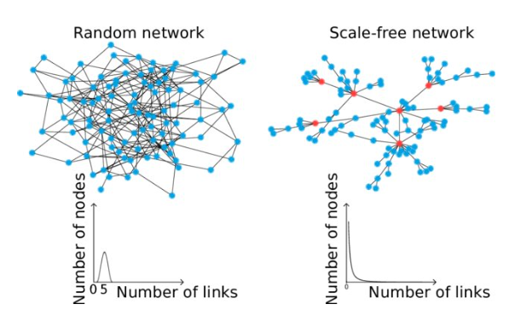
scale-free network
Як формується безмасштабна мережа. Розглянемо мережу, де нові дуги приєднуються до вузлів з імовірністю, пов’язаною з кількістю зв’язків, які він вже має. Це ймовірність того, що новий вузол з’єднається з даним існуючим вузлом, пропорційна k, тобто ступеню вузла.
У цій моделі мережа стає безмасштабною. Цей тип мережі стійкий до мережевих збоїв, оскільки ймовірність того, що вузол із високим ступенем буде видалено, низька.
Notes:
Друга мережева модель — безмасштабна мережа. Безмасштабна мережа — це мережа, у якій існує значна кількість вузлів з високим ступенем зв’язку. Розподіл ступенів вузлів слідує степеневому закону.

Slide 11
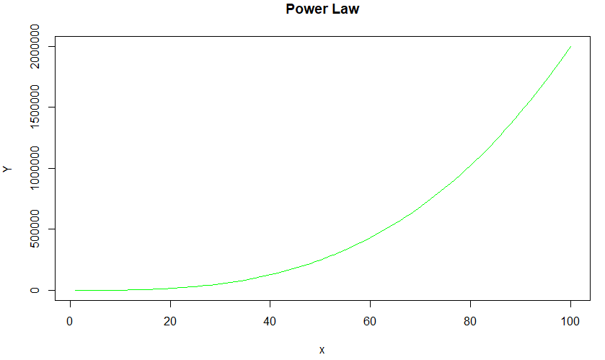
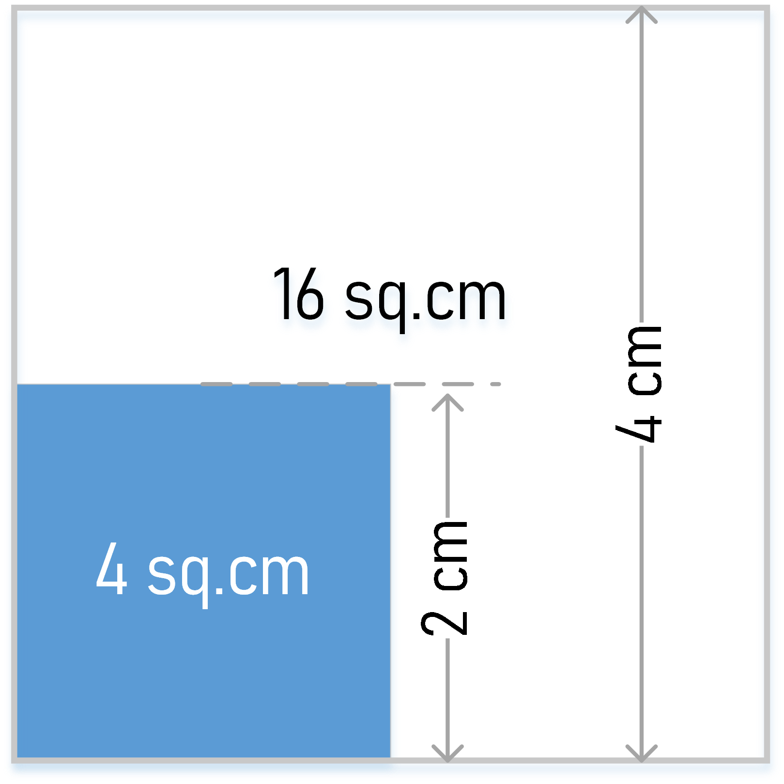
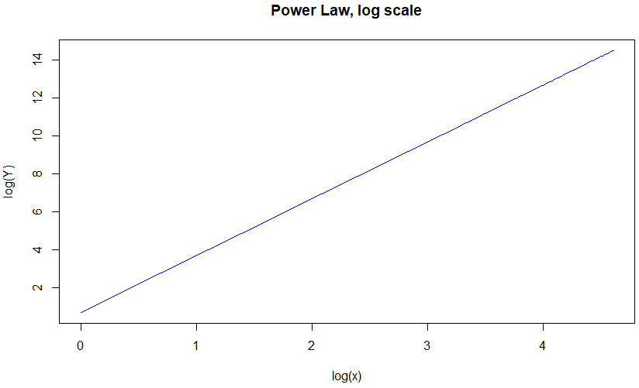
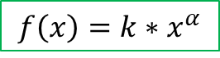
Степеневий закон (закон масштабування)
Закон масштабування стверджує, що відносна зміна однієї величини призводить до пропорційної відносної зміни іншої. Простим прикладом цього закону є площа квадрата. Якщо ми подвоїмо довжину сторони, від 2 сантиметрів до 4 сантиметрів, площа збільшиться в чотири рази з 4 до 16 квадратних сантиметрів.
Розподіл степеневого закону може бути описаний
$$f\left(x\right)=k∗x^{α}$$
Notes:
Якщо ви побудуєте функцію в логарифмічному масштабі, вона виглядатиме як пряма лінія з кутом нахилу лінії, що дорівнює альфа. Степеневі закони є безмасштабними, тому що якщо x змінити масштаб, помножити на константу, то f(x) все ще буде пропорційним x у степені альфа. Степеневі закони корисні, оскільки вони дозволяють нам моделювати велику кількість відносин, які з'являються в соціальних мережах.

Slide 12
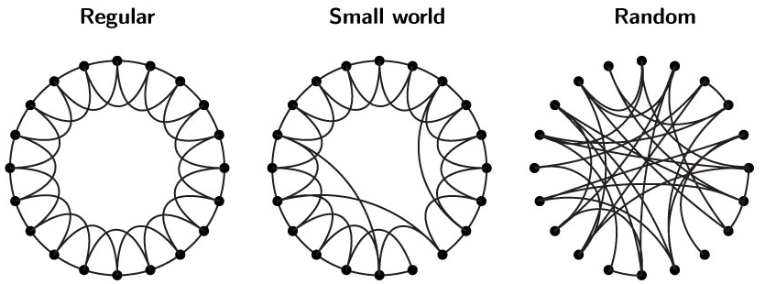
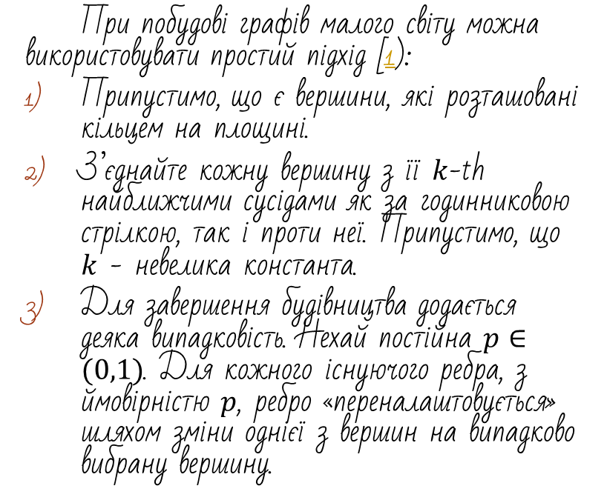
small world graph
Графи малого світу мають такі властивості:
Вони сильно кластеризовані.
Розподіл ступенів слідує розподілу Пуассона, як випадковий графік.
При побудові графів малого світу можна використовувати простий підхід [1]:
Припустимо, що є вершини, які розташовані кільцем на площині.
З’єднайте кожну вершину з її $k$-th найближчими сусідами як за годинниковою стрілкою, так і проти неї. Припустимо, що $k$ - невелика константа.
Для завершення будівництва додається деяка випадковість. Нехай постійна $p∈(0,1)$. Для кожного існуючого ребра, з ймовірністю $p$, ребро «переналаштовується» шляхом зміни однієї з вершин на випадково вибрану вершину.
Коли p=1, граф можна розглядати як абсолютно випадковий граф. Коли p мала, результуючий граф є сильно кластеризованим і демонструє властивості малого світу.
Notes:
Іншим типом графіка є граф малого світу, який показує характеристику шість ступенів поділу, визначених у попередніх слайдах. Цей тип математичного графіка був представлений Дунканом Воттсом і Стівеном Строгатцем у 1998 році. Деякі поширені приклади в мережах реального світу включають базову архітектуру Інтернету, генні мережі та електромережі. Вибір ймовірності p має істотний вплив на структуру мережі.
Малий світовий граф має високий коефіцієнт кластеризації, який відображає властивості цього типу графа, де вузли мають тенденцію утворювати кліки. Його можна використовувати як міру схильності вузлів групуватися разом.

Slide 13

Community detection in social networks
Notes:
Наприклад, групу друзів у Facebook можна розглядати як невелику спільноту пов’язаних одиниць.

Slide 14
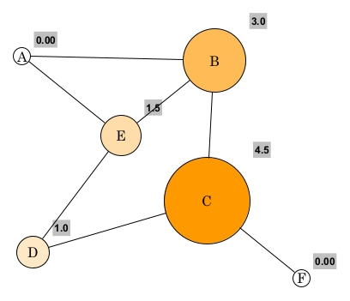
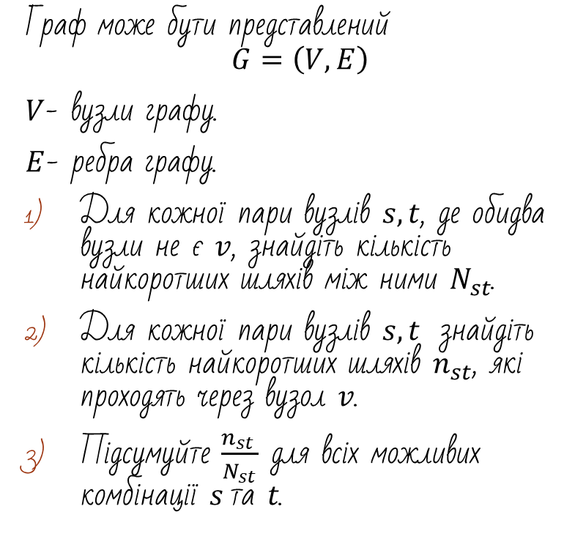
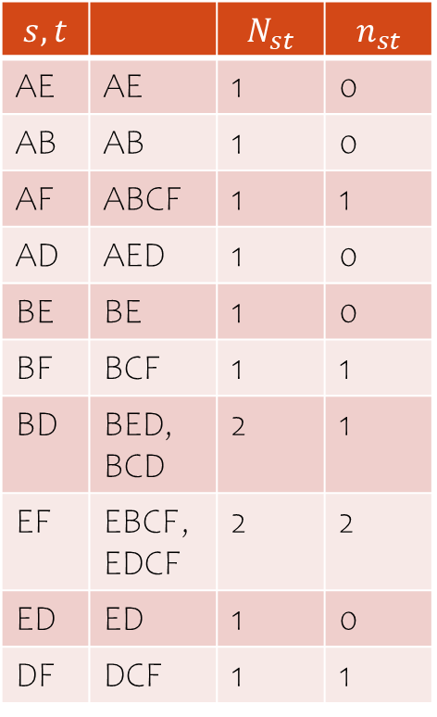
Node Betweenness
$$s,t$$ |  | $$N_{st}$$ | $$n_{st}$$
AE | AE | 1 | 0
AB | AB | 1 | 0
AF | ABCF | 1 | 1
AD | AED | 1 | 0
BE | BE | 1 | 0
BF | BCF | 1 | 1
BD | BED, BCD | 2 | 1
EF | EBCF, EDCF | 2 | 2
ED | ED | 1 | 0
DF | DCF | 1 | 1
Граф може бути представлений
$$G=\left(V,E\right)$$
$V$- вузли графу.
$E$- ребра графу.
Для кожної пари вузлів $s,t$, де обидва вузли не є $v$, знайдіть кількість найкоротших шляхів між ними $N_{st}$.
Для кожної пари вузлів $s,t$ знайдіть кількість найкоротших шляхів $n_{st}$, які проходять через вузол $v$.
Підсумуйте $\frac{n_{st }}{N_{st}}$ для всіх можливих комбінації $s$та $t$.
В таблиці приклад пошуку показника для вузла С
Notes:
У теорії графів betweenness використовується для вимірювання центральності графа на основі найкоротших шляхів у ньому. Найкоротший шлях визначається як шлях між двома вершинами, який має найменшу довжину в графі. У графі може бути більше одного найкоротшого шляху. Під час пошуку показника конкретного вузла виключаємо його з таблиці, на слайді приклад пошуку detweenness для С., тобто розглядаємо всі пари окрім пари з С.

Slide 15
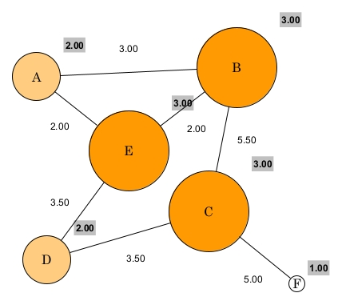
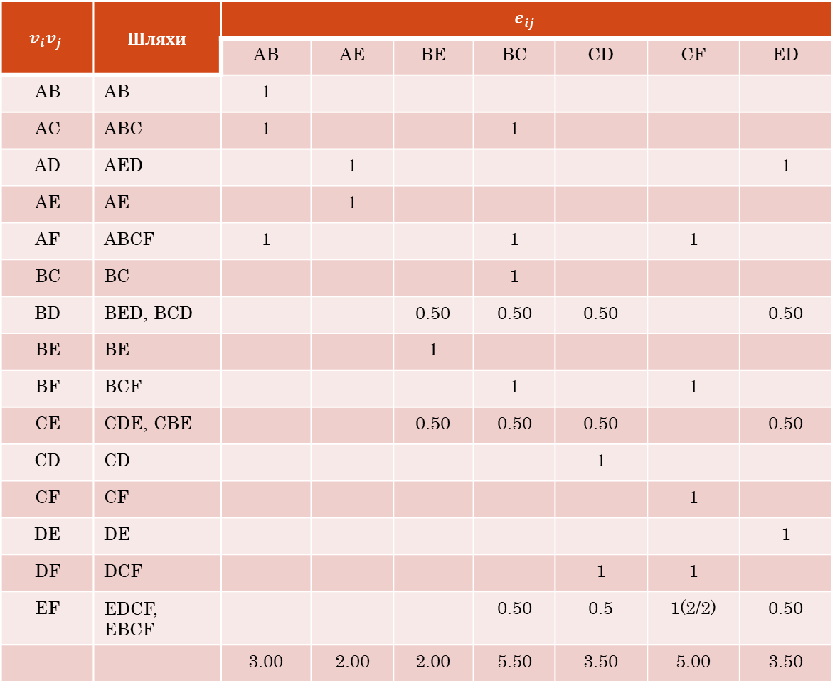
Edge betweenness
$$v_{i}v_{j}$$ | Шляхи | $$e_{ij}$$
 |  | AB | AE | BE | BC | CD | CF | ED
AB | AB | 1
AC | ABC | 1 |  |  | 1
AD | AED |  | 1 |  |  |  |  | 1
AE | AE |  | 1
AF | ABCF | 1 |  |  | 1 |  | 1
BC | BC |  |  |  | 1
BD | BED, BCD |  |  | 0.50 | 0.50 | 0.50 |  | 0.50
BE | BE |  |  | 1
BF | BCF |  |  |  | 1 |  | 1
CE | CDE, CBE |  |  | 0.50 | 0.50 | 0.50 |  | 0.50
CD | CD |  |  |  |  | 1
CF | CF |  |  |  |  |  | 1
DE | DE |  |  |  |  |  |  | 1
DF | DCF |  |  |  |  | 1 | 1
EF | EDCF, EBCF |  |  |  | 0.50 | 0.5 | 1(2/2) | 0.50
 |  | 3.00 | 2.00 | 2.00 | 5.50 | 3.50 | 5.00 | 3.50
Edge betweenness centrality визначається як кількість найкоротших шляхів, які проходять через ребро в графі чи мережі.
Notes:
Ідемо зверху вниз та перевіряємо чи входить ребро в шлях, якщо е більше ніж один шлях то ділимо кількість входжень ребра в кожен шлях на загальну кількість шляхів.

Slide 16
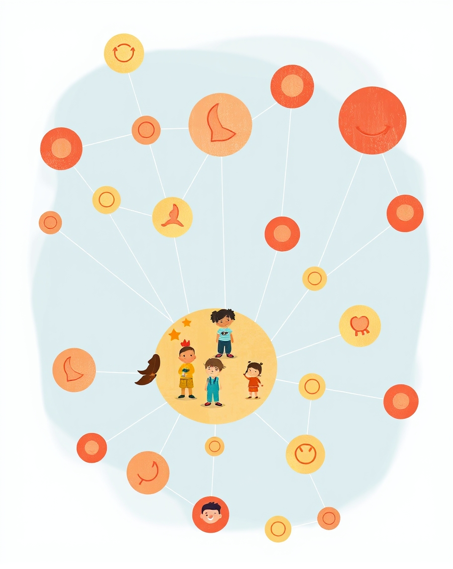
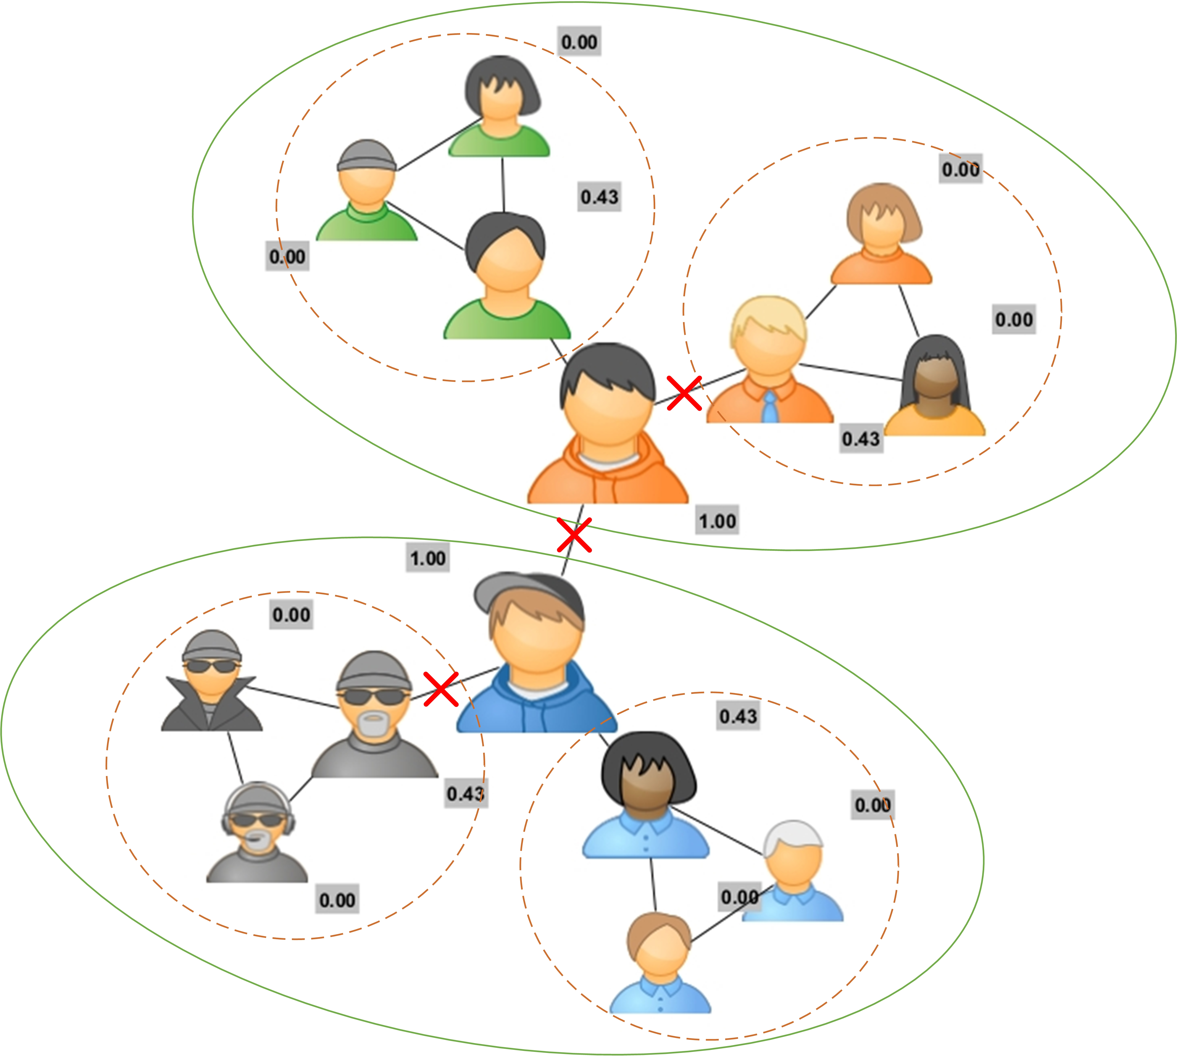
Виявлення спільноти в соціальних мережах
Один із способів пошуку спільнот або кластерів у графі соціальної мережі — процес, який називається видаленням ребер.
Ви починаєте з графа та всіх його ребер і послідовно видаляєте ребра з найбільшим значенням edge betweenness centrality.
Повторно обчисліть edge betweenness centrality., а потім повторіть процес видалення ребер, доки граф не буде розбито на відповідну кількість кластерів.
Notes:
Це матиме ефект видалення сполучних «мостів», залишаючи ізольовані групи вузлів або кластери.

Slide 17
Google web search

Slide 18
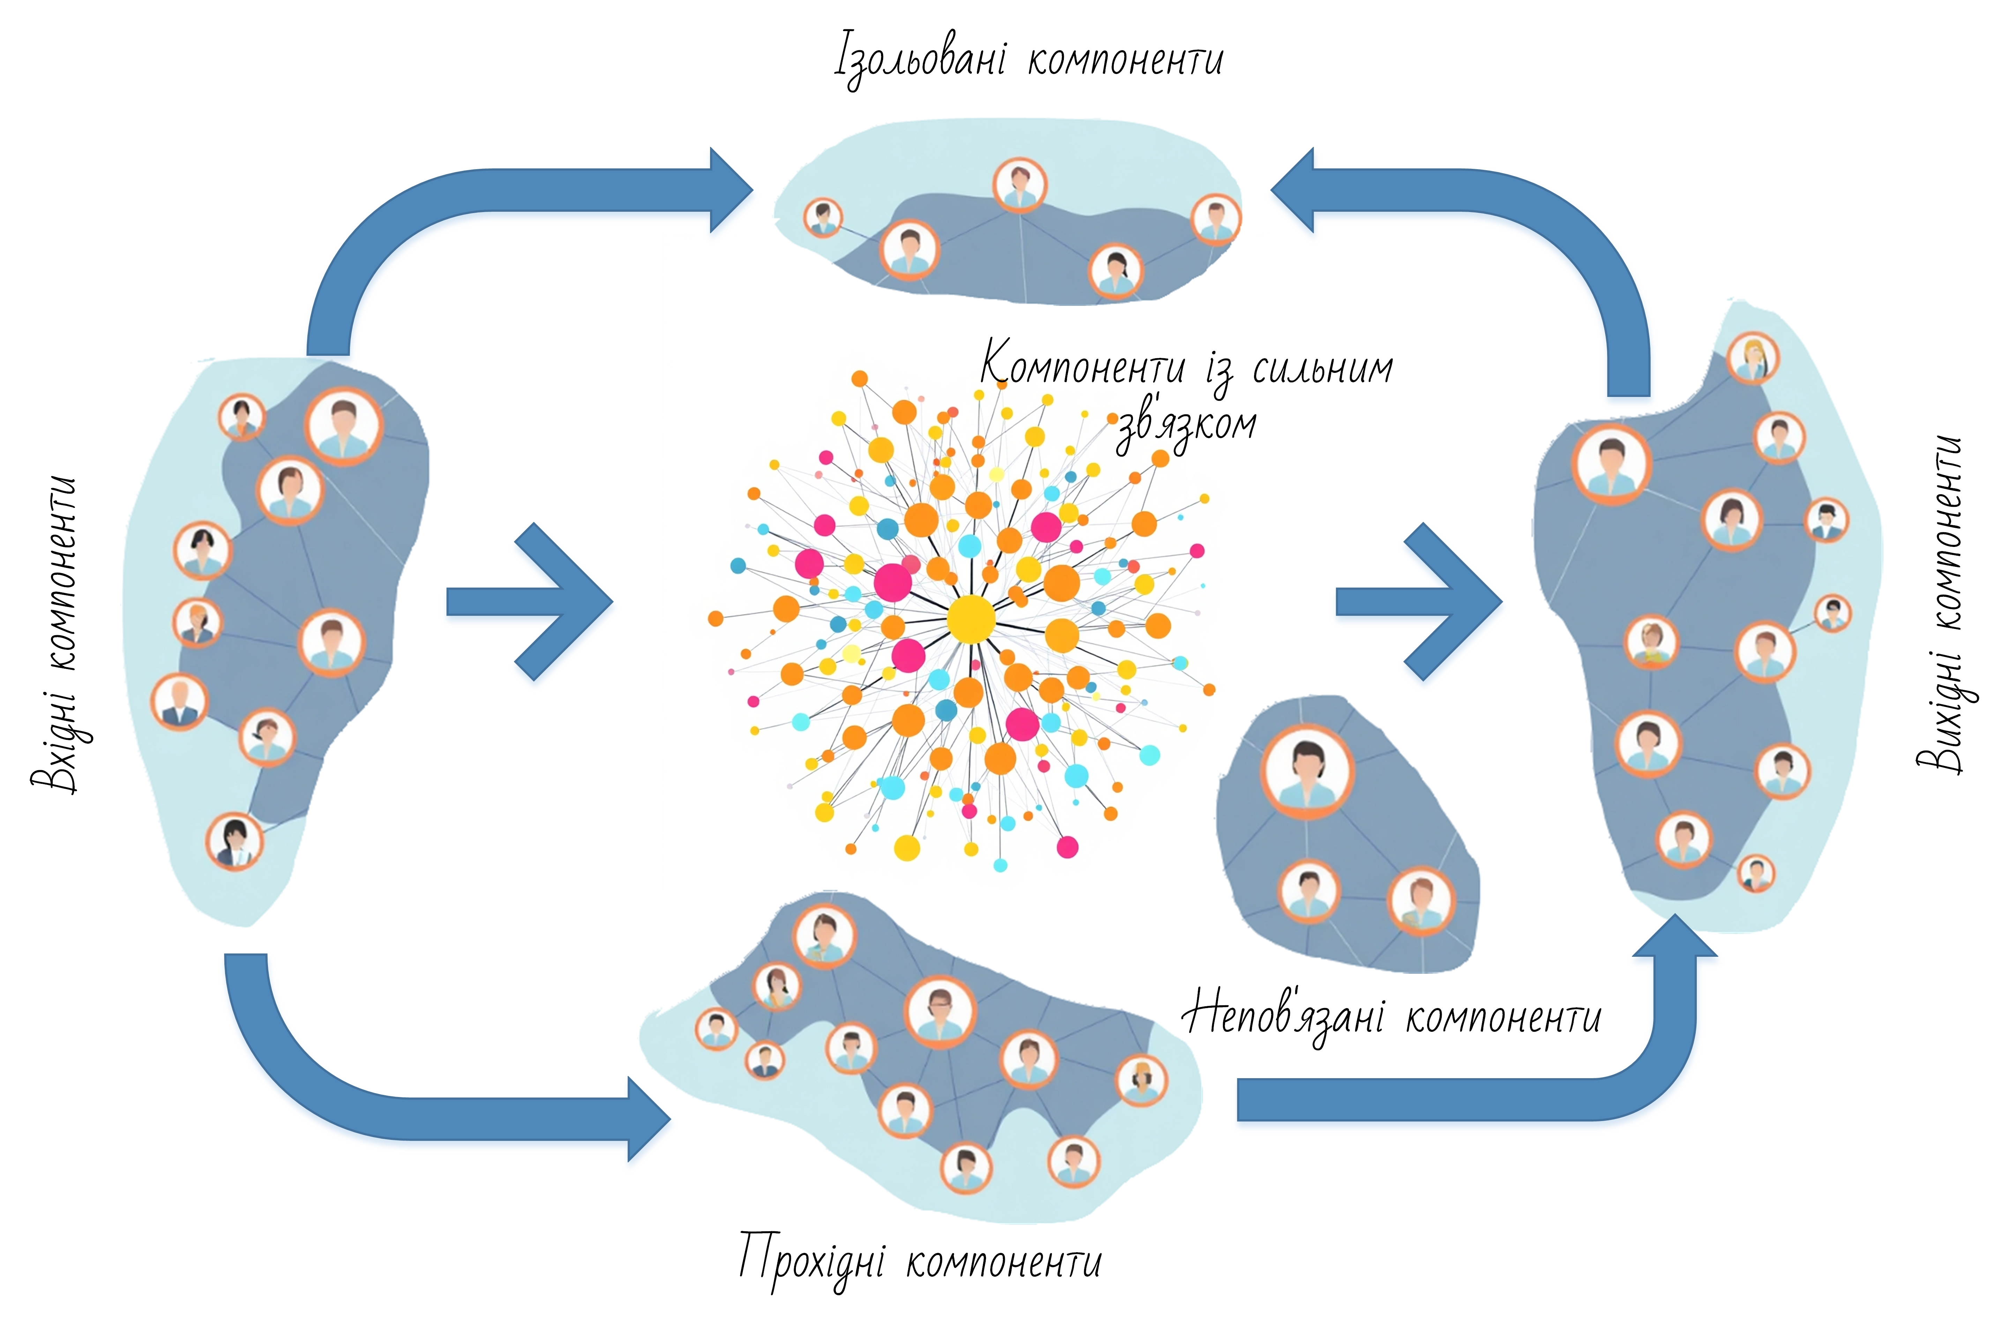
Структура інтернету
Strongly Connected Components (SCC)
Notes:
Було б чудово, якби Інтернет був міцно пов’язаний, як ми обговорювали на попередніх сесіях. Однак на практиці це не так. Тепер давайте подивимося на більш реалістичну модель мережі. Ранні дослідження Інтернету показали, що веб-графік повинен мати структуру, як показано на малюнку. Він містить кілька інших частин, окрім великого сильно зв’язаного компонента. Компонент "In" формується сторінками, які можуть досягти компонента з міцним зв'язком, але не доступні з SCC. З іншого боку, компонент «Out» складається зі сторінок, які доступні з SCC, але не можуть досягти SCC. Вусики (ізольовані) стосуються сторінок, до яких можна дотягнутися через вхідні або вихідні компоненти, але не можуть досягти вхідних або вихідних компонентів. Крім того, у трубах (прохідних) або непов'язаній зоні знайдено невелику кількість сторінок. Сторінки в трубах доступні з вхідного компонента та можуть досягти вихідного компонента, але вони не можуть досягти вхідного чи вихідного компонента. Непов'язані компоненти не доступні з великих компонентів і не можуть досягти цих компонентів.

Slide 19
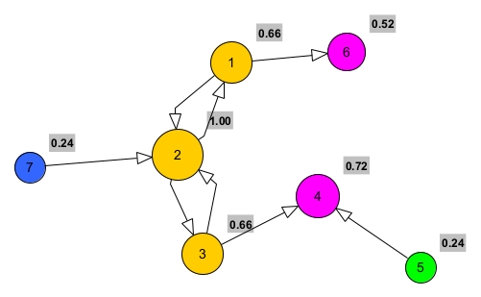
Strongly Connected Components (SCC)
У орієнтованому графі сильно зв’язані компоненти (SCC) — це підграфи з шляхом для кожної пари вершин.
Наприклад, цей граф має набір вузлів, які є сильно зв’язаними компонентами.
У цьому графі вузли 1, 2 і 3 утворюють SCC, оскільки існує шлях між кожною парою вершин: 1-2, 1-3, 2-1, 2-3, 3-1,3-2.
Для будь-якого заданого SCC є приєднані вузли, які утворюють вхідний і вихідний компоненти. Вхідний компонент формується з вузлів, які можуть досягти SCC, але не можуть бути досягнуті з SCC, тоді як вихідний компонент формується з вузлів, які доступні з SCC, але не можуть досягти SCC.
OUT
SCC
IN
OUT

Slide 20

Introduction to web search
Під час веб-сканування пошуковий сканер або павук використовується для створення списків слів, знайдених на веб-сторінках. Щоб створити такі списки, веб-сканер повинен переглядати багато сторінок, і список потрібно постійно оновлювати, оскільки веб-сайти постійно змінюються.
Інформація, зібрана веб-сканерами, обробляється пошуковою системою для індексування завантажених сторінок для ефективного пошуку в Інтернеті.
Notes:
Пошук в Інтернеті є яскравим прикладом труднощів, які можуть виникнути при роботі з великими даними. У будь-який момент існує величезна кількість пошукових запитів, і велика кількість результатів має бути повернена шукачам у логічний і цілеспрямований спосіб. Веб-сканування з індексуванням є одним із механізмів, який можна обдурити, додаючи ключовий термін багато разів. Незважаючи на це, він забезпечує ефективний спосіб збору необхідної інформації для пошукових систем.

Slide 21
Веб-сканер дотримується набору визначених політик
Політика відбору. Через величезний розмір пошукові системи охоплюють не всю мережу. Навіть велика пошукова система проіндексує лише приблизно 70% веб-сайтів, які можна індексувати. Необхідна політика вибору, яка визначає, які сторінки завантажувати, оскільки найбільш релевантні сторінки для веб-пошуку представляють більший інтерес.
Правила повторного відвідування. Мережа має динамічний характер, оскільки вона постійно змінюється. Веб-сканування – це трудомісткий процес, який може зайняти тижні або місяці залежно від ряду факторів, у тому числі вашої політики вибору. Під час процесу сканування ви можете очікувати, що відбулися зміни. Зазвичай вартість оцінюється за невиявлення зміни. Найпоширенішими функціями витрат є «свіжість» і вік. Свіжість описує точність локальної копії. Вік визначає, наскільки застаріла локальна копія.
Політика «ввічливості». Сканери мають високу продуктивність у отриманні даних із веб-сайтів. Таким чином, вони можуть мати великий вплив на продуктивність веб-сайту. Використання веб-сканерів може призвести до перевантаження сервера, на якому розміщено веб-сайт, збою сервера/маршрутизатора або збою в роботі мережі/сервера. Необхідно визначити, який розділ Інтернету можна сканувати, щоб гарантувати, що це не вплине на продуктивність веб-сайту.
Політика розпаралелювання. Деякі сканери можуть запускати кілька процесів паралельно. Тому для кожного сканера слід встановити правила, щоб уникнути багаторазового завантаження одного й того самого вмісту.
Notes:
По-перше, PageRank використовувався для імітації відвідувачів веб-серфінгу, які починали з випадкової сторінки та переходили за випадковими вихідними посиланнями.Процес повторюється, і сторінки, які мають велику кількість відвідувачів, вважаються більш важливими. По-друге, вміст оцінюється не лише за термінами, які з’являються на ньому, а й за термінами, які використовуються в посиланнях на цю сторінку або біля них.

Slide 22
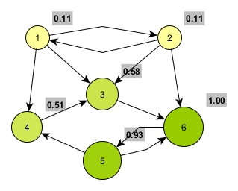
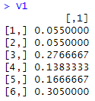
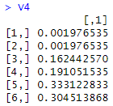
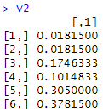
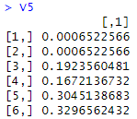
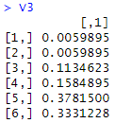
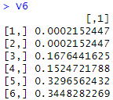
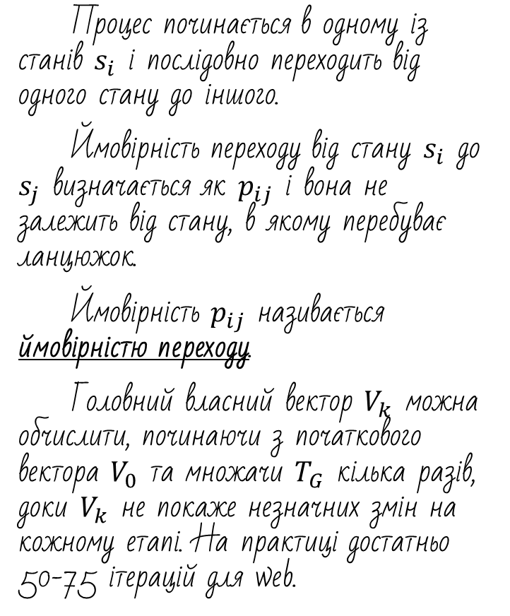
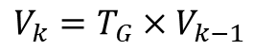
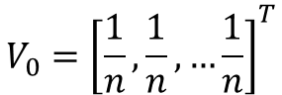
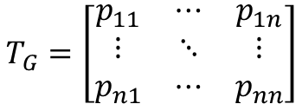
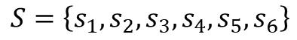
PageRank
$$S=\left\{s_{1},s_{2},s_{3},s_{4},s_{5},s_{6}\right\}$$
Процес починається в одному із станів $s_{i}$ і послідовно переходить від одного стану до іншого.
Ймовірність переходу від стану $s_{i}$ до $s_{j}$ визначається як $p_{ij}$ і вона не залежить від стану, в якому перебуває ланцюжок.
Ймовірність $p_{ij}$ називається ймовірністю переходу.
Головний власний вектор $V_{k}$ можна обчислити, починаючи з початкового вектора $V_{0}$ та множачи $T_{G}$ кілька разів, доки $V_{k}$ не покаже незначних змін на кожному етапі. На практиці достатньо 50-75 ітерацій для web.
$$T_{G}=\left[\begin{matrix}p_{11} & ⋯ & p_{1n} \\ ⋮ & ⋱ & ⋮ \\ p_{n1} & ⋯ & p_{nn}\end{matrix}\right]$$
$$V_{0}={\left[\frac{1}{n},\frac{1}{n},…\frac{1}{n}\right]}^{T}$$
$$V_{k}=T_{G}×V_{k−1}$$
Граф сильно зв'язний (можна потрапити з будь-якого вузла в будь-який інший вузол).
Тупиків (вузлів, які не мають дуг назовні) немає.
Notes:
PageRank можна розглядати як функцію, яка призначає дійсне число кожній сторінці (вірогідність опинитися на цій сторінці).

Slide 23
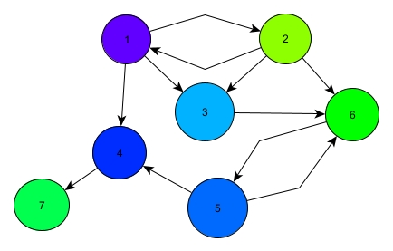
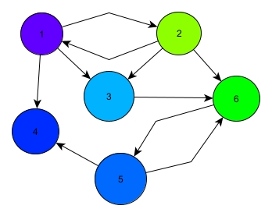
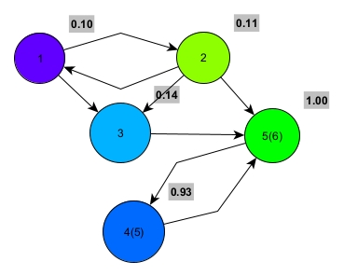
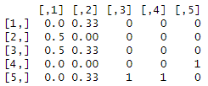
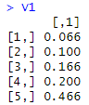







Мертві вузли (Dead nodes)
$$T_{G}$$
$p\left(7\right)=p\left(4\right)≈0.2$2
$p\left(4\right)=\frac{1}{3}p\left(1\right)+\frac{1}{2}p\left(5\right)≈0.2$2
Зауважте, що сума PageRanks тепер перевищує 1 для вектора розподілу. Це вже не розподіл ймовірностей.
Однак цифри представляють пристойну оцінку важливості сторінок.
Notes:
Сторінки без вихідних посилань – тупикові. В зеленій рамці приклад розрахунку з пакету роботи з графами, доволі подібний результат

Slide 24









Пастка павука (Spider traps)
Пастка для павуків — це набір вузлів без тупиків, але без вихідних ребер до інших вузлів.
$$T_{G}$$
Щоб вирішити проблему з пастками для павуків, треба змінити розрахунок PageRank, дозволивши кожному випадковому відвідувачу з невеликою ймовірністю $β$ телепортуватися на випадкову сторінку.
Це дозволяє їм залишати пастки для павуків.
$$V_{0}^{′}=βT_{G}×V_{0}+\frac{1−β}{n}×\vec{e}$$
$$β=\left\{0.8−0.9\right\}$$
$$\vec{e}={\left[1,1,…1\right]}^{T}, dim=n$$
Потрапляємо в пастку

